Slide 1
Marshall et al.(2007) の結果と 異なる特徴についてのデバッグ

Slide 2
温位
Marshall et al.(2007)
Dennou-OGCM
* 深部, 高緯度域の表層の分布が異なる
Notes:
* M06 の方が深部がより一様

Slide 3
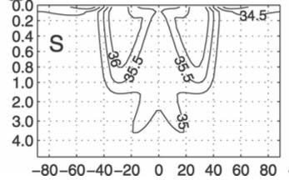
塩分
Marshall et al.(2007)
Dennou-OGCM
* 深部, 高緯度域の表層の分布が異なる

Slide 4
やってみたこと
前回
海面強制分布の感度実験
感度は弱い
海氷による風応力の遮断効果の検証
影響は小さい
対流調節の効果の検証
影響が大きい
中緯度の混合層や表層部(水深 0-500m)の混合過程の表現の違いが、M07 との結果の違いを生み出しているのではないか?
鉛直解像度依存性?
対流調節の違い?
Redi, GM スキームの tapering function の違い? <- どうやら原因はこれらしい..

Slide 5
Redi, GM スキームにおける tapering function
等密度面が急な場所で起こる数値不安定を回避するために、そのような場所では混合係数を小さくする。
tapering function の種類
二次関数 (Gerdes et al., 1991)
tanh 型 (Danabasoglu and McWilliams, 1995)
sin 型(Large et al., 1997)
混合層近くでフラックスを減少させるために導入された
D=(c/f)*|S|, c=2 [m/s], f: コリオリパラメータ
Notes:
c/f= 15 km ~ 100 km

Slide 6
Redi, GM スキームにおける tapering function
二次関数の逆数型(GKW91)
tanh 型(DM95)
http://mitgcm.org/sealion/online_documents/node204.html

Slide 7
M07 との比較
M07 では混合層近くでフラックスを減少させる Large et al.(1997) をおそらく用いていない
Marshall et al.(2007)
* Gerdes91 もしくは DM95
* おそらく Large 97 は用いていない
DM95 のみ
(約 300 年後)
DM95 + Large 97
(約 300 年後)

Slide 8
M07 との比較
M07 では混合層近くでフラックスを減少させる Large et al.(1997) をおそらく用いていない
Enderton et al.(2009)
Marshall et al.(2007)
* おそらく Large 97 は用いていない
DM95 のみ
(約 300 年後)

Slide 9
今後の研究計画について

Slide 10
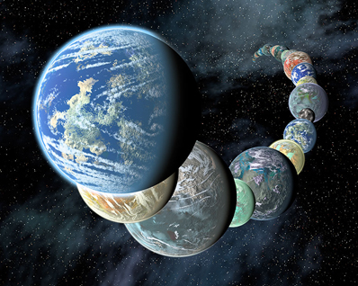
大きなテーマ
様々な惑星で実現される気候は、どのように形成維持されているのか?
大気・海洋大循環はどのような役割をするのか?
image: NASA/JPL–Caltech/R Hurt

Slide 11
具体的にやろうとしていることは..?
ターゲット
地球型惑星において実現される気候状態のパラメータ依存性
太陽定数, 自転角速度, 自転傾斜角
Ishiwatari et al.(2007) や納多さんの研究における海洋大循環の考慮
考える系
全球海の理想化した惑星(水惑星)
方法
大気海洋氷結合モデルによる水惑星の気候実験
注目したいところ
海洋(・海氷)の力学を考慮すると、実現される水惑星の気候はどう変わるのか?
Hu and Yang(2014)
大気海洋海氷結合モデルによる
同期回転惑星の気候計算
Notes:
APE を行うためのモデル開発やそれから得られた結果の整理
現実地球の気候計算や地球型惑星の気候計算を検証する上で役に立つ
内在する素過程の理解を深めるためのテストプラットフォームを提供する

Slide 12
大気海洋氷結合モデルによる 水惑星実験の最近の動向
地球設定
先駆的研究(Smith et al., 2006; Marshall et al., 2007; Enderton et al., 2009)
太陽定数依存性(Ferreira et al, 2011; Rose et al., 2015)
自転角速度依存性(???)
自転傾斜角依存性(Ferreira et al., 2014)
同期回転惑星設定
先駆的研究(Hu and Yang, 2014)
太陽定数依存性, CO2 依存性(Hu and Yang, 2014)
自転角速度依存性(???)
自転傾斜角依存性(???)
Notes:
* 離心率

Slide 13
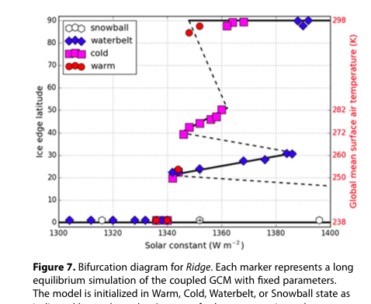
地球設定太陽定数依存性の 最近の研究
Rose et al.(2015), Fig 7

Slide 14
今後の計画
モデルの結合
(3 か月)
共通基盤ライブラリの利用
水惑星実験1
現在地球設定で標準実験の作成, 実施 <- (8, 9 月)
パラメータ実験(太陽定数依存性の調査) <- (10 月以降)
水惑星実験2
データ解析, 気候状態決定における海洋の役割の考察 (1,2,3 月)
IO (gtool5), カップラー (JCUP?)
海氷熱力学モデルの実装(Winton, 2000), カップラーの調査 <- (4 月)
大気モデル(DCPAM), 海洋モデル, 海氷モデルの結合 <- (5, 6, 7 月)
高解像度計算 (来年度以降?)
モデル間比較(MITgcm?, NICAM+COCO?) (来年度以降?)
再計算 (1,2,3 月)

